Slide 1




Introducción a Ciencia de Datos Sesión 3
Tecnológico de Costa Rica
Efrén Jiménez Delgado
01-10-2020

Slide 2
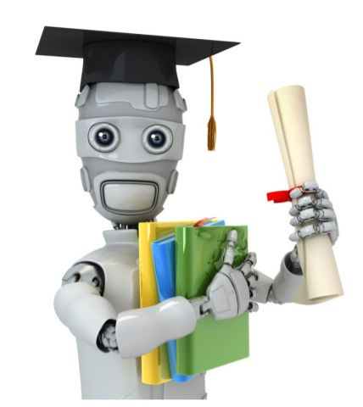
Agenda
Aprendizaje Automático
Métodos supervisados.
ANN (Redes neuronales artificiales)
KNN (k vecinos más próximos)
SVM (Máquinas de soporte vectorial)

Slide 3
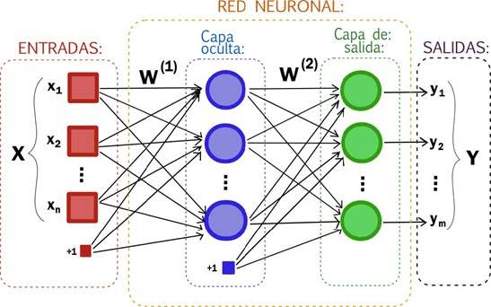
Redes Neuronales
Las redes neuronales son modelos simples del funcionamiento del sistema nervioso. Las unidades básicas son las neuronas, que generalmente se organizan en capas.
Las unidades de procesamiento se organizan en capas. Hay tres partes normalmente en una red neuronal : una capa de entrada, con unidades que representan los campos de entrada; una o varias capas ocultas; y una capa de salida, con una unidad o unidades que representa el campo o los campos de destino. Las unidades se conectan con fuerzas de conexión variables (o ponderaciones). Los datos de entrada se presentan en la primera capa, y los valores se propagan desde cada neurona hasta cada neurona de la capa siguiente. al final, se envía un resultado desde la capa de salida.

Slide 4
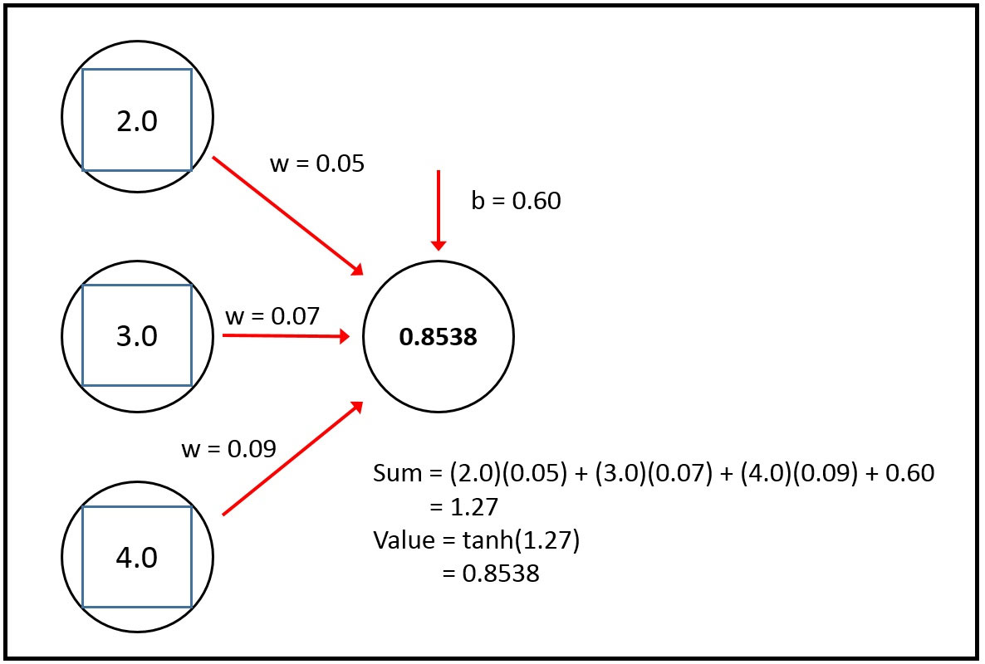
Redes Neuronales
https://visualstudiomagazine.com/articles/2015/06/01/~/media/ECG/visualstudiomagazine/Images/2015/06/0615vsm_McCaffreyFig2.ashx

Slide 5
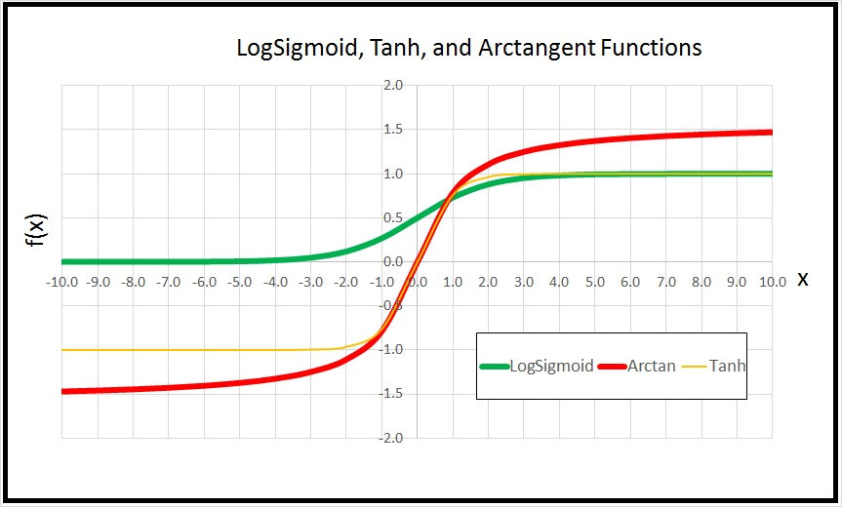
Redes Neuronales
https://visualstudiomagazine.com/articles/2015/06/01/~/media/ECG/visualstudiomagazine/Images/2015/06/0615vsm_McCaffreyFig2.ashx

Slide 6
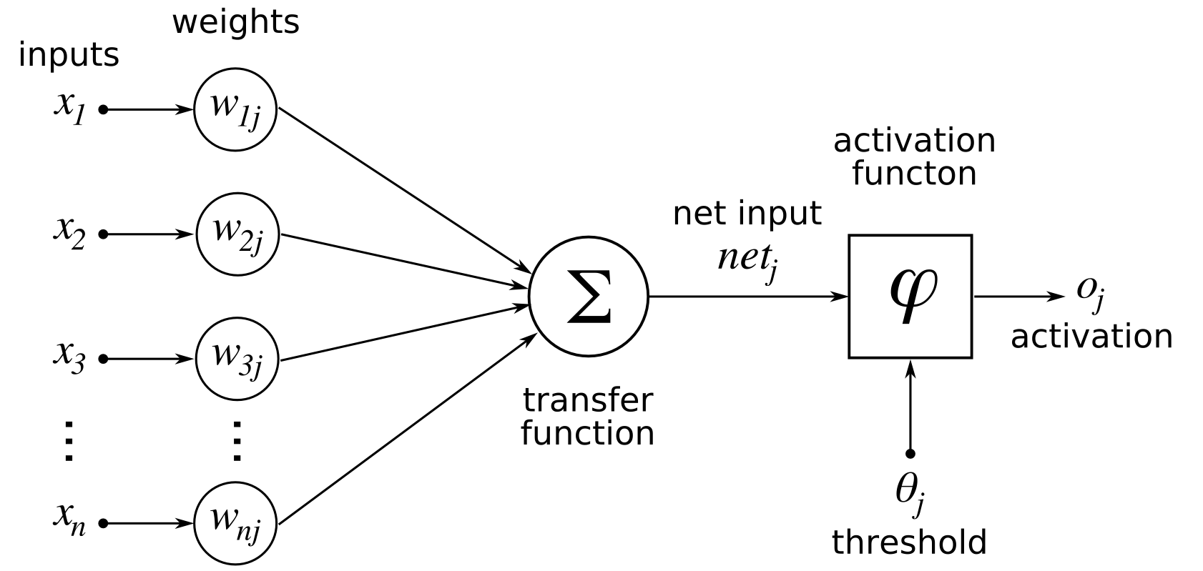
Redes Neuronales
https://en.wikipedia.org/wiki/Backpropagation

Slide 7
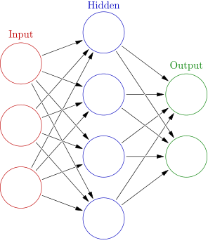
Redes Neuronales
Aprender:
Adquirir el conocimiento de una cosa por medio del estudio, ejercicio o experiencia. Las ANN pueden cambiar su comportamiento en función del entorno. Se les muestra un conjunto de entradas y ellas mismas se ajustan para producir unas salidas consistentes.
Generalizar:
Extender o ampliar una cosa. Las ANN generalizan automáticamente debido a su propia estructura y naturaleza. Estas redes pueden ofrecer, dentro de un margen, respuestas correctas a entradas que presentan pequeñas variaciones debido a los efectos de ruido o distorsión.
Abstraer:
Aislar mentalmente o considerar por separado las cualidades de un objeto. Algunas ANN son capaces de abstraer la esencia de un conjunto de entradas que aparentemente no presentan aspectos comunes o relativos.

Slide 8
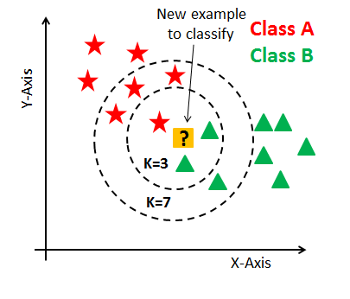
KNN
La idea básica sobre la que se fundamenta este paradigma es que un nuevo caso se va a clasificar en la clase más frecuente a la que pertenecen sus K vecinos más cercanos.
El paradigma se fundamenta por tanto en una idea muy simple e intuitiva, lo que unido a su fácil implementación hace que sea un paradigma clasificatorio muy extendido.

Slide 9
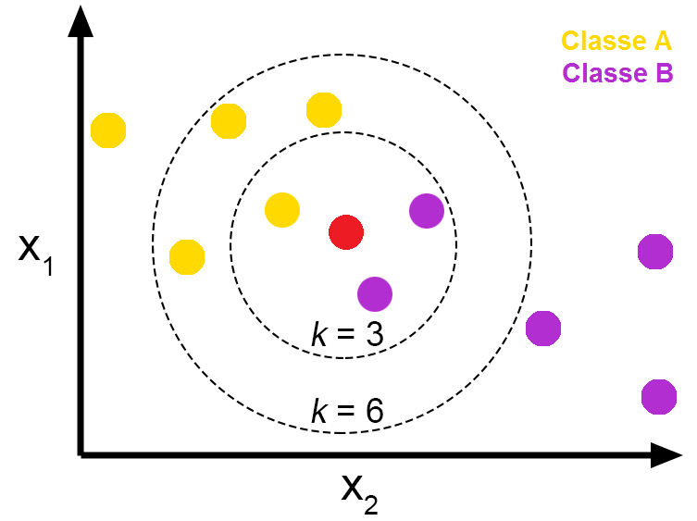
KNN
Variantes sobre el algoritmo básico
K-NN con rechazo
La idea subyacente al K-NN con rechazo es que para poder clasificar un caso debo de tener ciertas garantías. Es por ello por lo que puede ocurrir que un caso quede sin clasificar, si no existen ciertas garantías de que la clase a asignar sea la correcta.
K-NN con distancia media
La idea es asignar un nuevo caso a la clase cuya distancia media sea menor
K-NN con distancia mínima
Se comienza seleccionando un caso por clase, normalmente el caso más cercano al baricentro de todos los elementos de dicha clase.
K-NN con el que se efectúa un pesado de los casos seleccionados
Es que los K casos seleccionados no se contabilicen de igual forma, sino que se tenga en cuenta la distancia de cada caso seleccionado al nuevo caso que pretendemos seleccionar.
K-NN con pesado de variables
En todas las aproximaciones presentadas hasta el momento, la distancia entre el nuevo caso que se pretende clasificar, x, y cada uno de los casos

Slide 10
Notas KNN
- Tanto para problemas de clasificacion como de regresion
- Con mas de 10 dimensiones considera reducir dimensiones antes de usar KNN

Slide 11
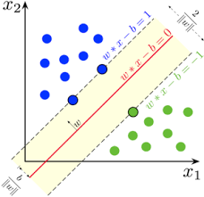
Máquinas de soporte vectorial
Funciona correlacionando datos a un espacio de características de grandes dimensiones de forma que los puntos de datos se puedan categorizar, incluso si los datos no se puedan separar linealmente de otro modo. Se detecta un separador entre las categorías y los datos se transforman de forma que el separador se puede extraer como un hiperplano. Tras ello, las características de los nuevos datos se pueden utilizar para predecir el grupo al que pertenece el nuevo registro.

Slide 12
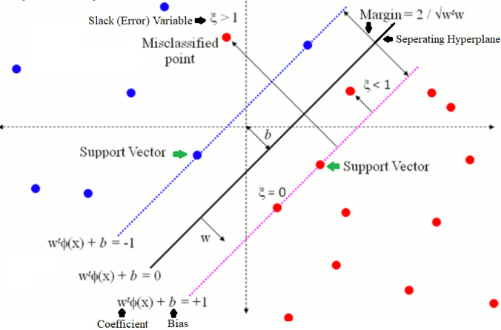
Máquinas de soporte vectorial
El entrenamiento de una máquina de vectores de soporte consta de dos fases:
Transformar los predictores (datos de entrada) en un espacio de características altamente dimensional. En esta fase es suficiente con especificar el kernel; los datos nunca se transforman explícitamente al espacio de características. Este proceso se conoce comúnmente como el truco kernel.
Resolver un problema de optimización cuadrática que se ajuste a un hiperplano óptimo para clasificar las características transformadas en dos clases. El número de características transformadas está determinado por el número de vectores de soporte.

Slide 13
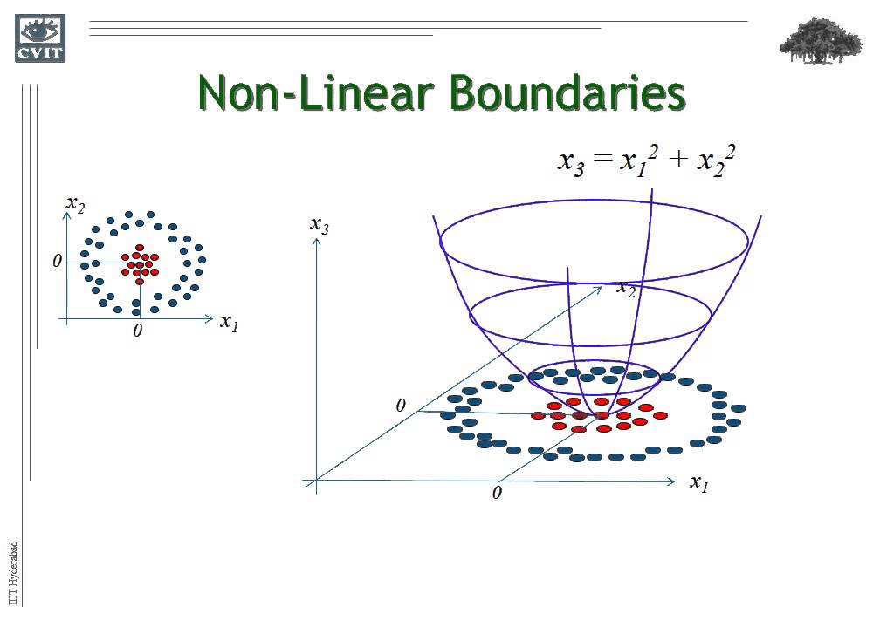
Máquinas de soporte vectorial
https://www.youtube.com/watch?v=ffF8UnbheLk

Slide 14
Bibliografía
https://la.mathworks.com/discovery/support-vector-machine.html
https://www.infor.uva.es/~calonso/MUI-TIC/MineriaDatos/SVM.pdf
http://www.sc.ehu.es/ccwbayes/docencia/mmcc/docs/t9knn.pdf
https://www.analiticaweb.es/algoritmo-knn-modelado-datos/
https://medium.com/@williamkhepri/redes-neuronales-que-son-a64d022298e0
http://www.sc.ehu.es/ccwbayes/docencia/mmcc/docs/t8neuronales.pdf
http://www.ia.uned.es/~ejcarmona/publicaciones/%5B2013-Carmona%5D%20SVM.pdf
https://rpubs.com/Joaquin_AR/267926

Slide 15
Práctica
https://github.com/ejimenezdelgado/taller_4.0_ciencia_de_datos

Slide 16

¡GRACIAS POR SU ATENCIÓN!

